Slide 1
CH1
多變量分析導讀
1.1 何謂多變量分析
1.2 複迴歸分析的話題
1.3 主成分分析的話題
1.4 因子分析的話題
1.5 判別分析的話題
1.6 集群分析的話題
1.7 數量化理論的話題
1.8 統計用語簡介

Slide 2
1.1 何謂多變量分析
多變量分析如其名是綜合地處理許多變量的分析方法。多變量(或稱變數)包含有稱為獨立變數與從屬變數；或稱為說明變數與目的變數 ；或稱為自變數與依變數。換言之 ，是意指「構成此社會之中的要因」。

Slide 3
1.1 何謂多變量分析
社會中的現象既然全部都是由幾個要因複雜交織所形成，故若說多變量分析是解明這些現象的最適手法也不為過。

Slide 4
1.2 複迴歸分析的話題
簡單地說，將幾個「要因」與「結果」結合的統計處理，就是複迴歸分析。

Slide 5
1.2 複迴歸分析的話題
在從屬變數y與對它造成影響的獨立變數x₁,x₂,…,x_{p}之間，建立如(1.1)式，稱為複迴歸式的一次式：
(1.1)
此b₀,b₁,…,b_{p}稱為偏迴歸係數。

Slide 6
1.2.1 經營
換工作一定會擔心年收入，但年收入又是由哪些要因所決定的呢？
與年收入有關係的要因，可以想出的有：
$$\left\{\text{年齡、就學年數、就業年數、職種}\}\right.$$

Slide 7
1.2.1 經營
因此，
$\left\{\begin{matrix}\text{以從屬變數來說}\text{……}\text{舉出「年收入」} \\ \text{則以獨立變數來說}\text{……}\text{舉出「就學年數、就業年數、職種」}\end{matrix}\right.$
複迴歸式即為：

Slide 8
1.2.2 醫學
有百藥之王美稱的酒，若飲酒過度，即會發生肝障礙，形成酒精性脂肪肝，結果導致肝硬化 ，往後的壽命多寡令人憂心忡忡 。若此處以複迴歸分析檢視，衡量剩餘壽命的有血清蛋白質(albumin)、血清r球蛋白(globulin) 、血清蛋白等。

Slide 9
1.2.2 醫學
以剩餘壽命作為目的之變數，作成如下的複迴歸式：
(1.3)

Slide 10
1.2.3 工業
若要以最有效率的方式去進行化學工程，則必須經常檢討該工程的物質回收。

Slide 11
1.2.3 工業
設燃燒溫度、噴射水量與空氣的溼度作為說明變數，硫酸的回收率當作目的變數，即可求出如(1.4)式的複迴歸式：
註：$a_{0}$為常數項，$Y$也可以記成$\hat{y}$，$y$是實測值 ，$Y$為預測值。

Slide 12
1.3 主成分分析的話題
針對某個問題考察出幾點要因時，並非將這些要因一個個地獨立處理，而是綜合性的處理它們，此為主成分分析的手法。
亦即將幾個變數$x1,x2,⋯,x$p的綜合特性，以(1.5)式一次式來表示：
(1.5)

Slide 13
1.3 主成分分析的話題
利用(1.5)式所表現出來的，被稱為主成分。
主成分依資訊量的大小順序有第1主成分、第2主成分等名稱，不能明瞭此綜合特性意義的人，不妨想成綜合力或綜合的順位。

Slide 14
1.3.1 經營
當選擇壽險公司時，要怎麼辦才好？
根據壽險公司的「股票占有率」、「外國證券占有率」、「貸款占有率」、「外幣資產占有率」的幾個變數，進行「壽險公司的評等」。

Slide 15
1.3.1 經營
此時，可嘗試使用主成分分析，如此一來，「壽險公司的體力」的新座標即可如(1.6)式表示：
(1.6)

Slide 16
1.3.2 醫學
測量疾病的重症度，光是一種的檢查足夠嗎？
實際上，在肝機能檢查中，除GOT、GPT之外，還有像是蛋白質、ZTT、TTT、CHE、ICG等，許多外行人不得而知的檢查項目 。專門醫師分別一一檢討這些項目，一面去判斷病態的重要度。

Slide 17
1.3.2 醫學
既然是綜合的診斷，難道不能作出症狀的綜合指標，由其值測量重症的程度嗎？
將這些當作說明變數，使用主成分分析時，即可在第1主成分上表示重症度的綜合特性值。
因此，多變量分析應用在醫學上時，利用電腦的判斷或許信賴度會變得更高吧！

Slide 18
1.4 因子分析的話題
主成分分析是處理「綜合的特性」，相對的，因子分析是發現幾個要因的背後潛藏之共同因子，亦即「共同因子f」。

Slide 19
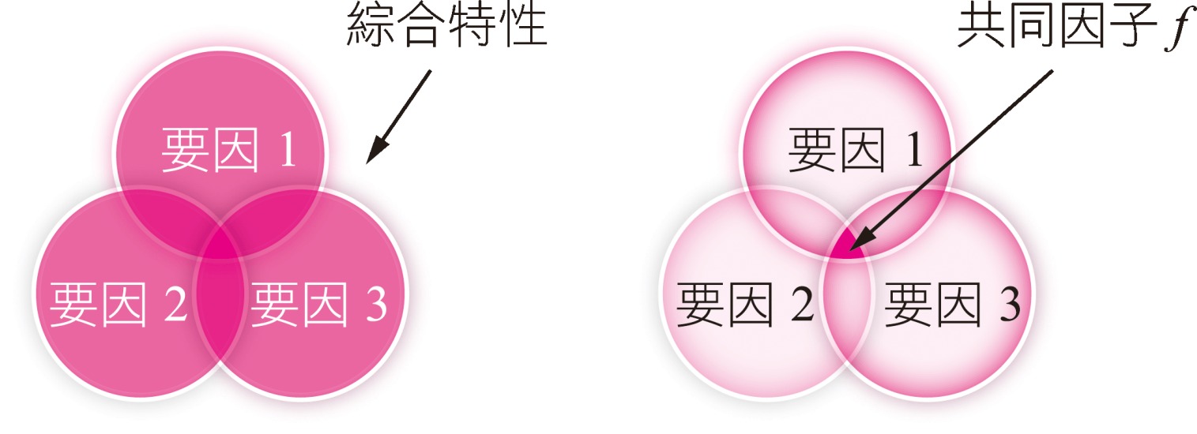
1.4 因子分析的話題
(1)主成分分析
(2)因子分析

Slide 20
1.4.3 看護
對高齡者來說，因跌倒所造成的骨折是「輾轉難眠」的最大原因，而且此對高齡者的看護設施而言也是極重要的問題。
因此，何種看護設施是危險的呢？
依類型區分時，即可利用因子分析。

Slide 21
1.4.3 看護
如就住所內部高齡者跌倒事故的場所進行調查有：
將上述進行因子分析時，可萃取出共同因子：
$$\left\{\begin{aligned}\text{寢室、客廳、樓梯、浴室、陽臺、} \\ \text{餐廳、玄關、走廊、庭院}\}\end{aligned}\right.$$
$$\left\{\begin{aligned}\text{第}1 \text{因子}\text{…}\text{衛浴之處} \\ \text{第}2 \text{因子}\text{…}\text{有高低不平之處}\end{aligned}\right.$$

Slide 22
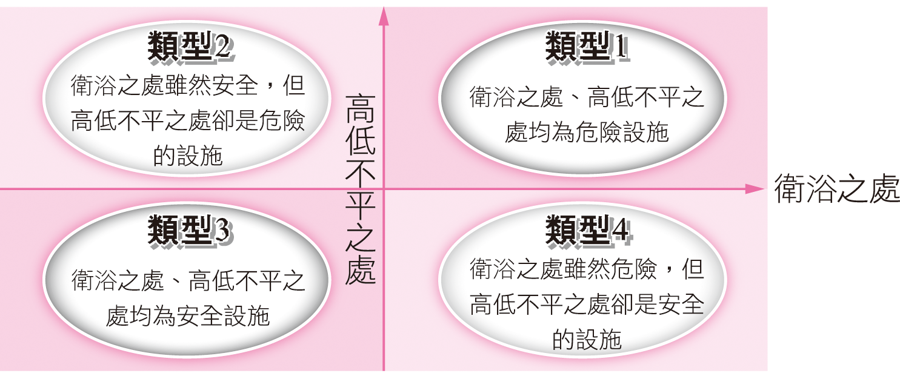
1.4.3 看護
第1因子與第2因子的散布圖

Slide 23
1.5 判別分析的話題
假設數據被分為兩群。此時 ，若要明瞭新得出之樣本的所屬 ，就須使用判別分析。
為了要判斷所屬，就須有判別的基準，而經常使用的基準有以下兩種。

Slide 24
1.5.1 利用線性判別函數的基準
在二個群體之間加入$a_{1}x_{1}+a_{2}x_{2}+⋯+a_{p}x_{p}+a_{0}=0$的境界線或境界面，再判別新的樣本屬於境界的哪一邊。
此一次式即稱為線性判別函數，可寫成(1.8)式表示：
(1.8)

Slide 25
1.5.2 利用馬哈拉諾畢斯距離之基準
分別計算新樣本與兩個群體的距離，判別新樣本屬於「距離」較近的群體。
但距離並非以普通的尺度來測量，而是引進稱為馬哈拉諾畢斯距離(Mahuronobis Distance)。

Slide 26
1.5.3 生物
昆蟲迷抓到一隻珍奇的金龜子，在查閱昆蟲圖鑑後，覺得抓到的金龜子似乎是新品種，因此帶到T大學的生物學教室求證，卻引發兩種不同的意見。
Q教授認為它是國內原生種，而N助理教授則認為是隨著颱風由大陸登陸而來的外來種。此時，判別分析即甚有用。

Slide 27
1.5.3 生物
因此，就國內原生種的一群與大陸外來種的一群，測量觸角的長度、前胸背的寬度等特徵，來判別此金龜子的所屬群體。
此方法自1936年費雪應用在判別菖蒲科三種植物以來，經常被予以使用。

Slide 28
1.6 集群分析的話題
集群分析(cluster analysis)就是構成「群」的統計處理。
判別分析所用的表格，原本是分成兩個群體，但要從混雜的數據來根據某種基準逐次地建構出「群」，就必須採用集群分析。

Slide 29
1.6.1 福祉
在適切利用集群分析的論文中，有一篇是有關「從全國老人保健設施的特性所見到的類型化之研究」。
此論文是針對全國約700處的高齡者設施進行約30個項目的意見調查，利用集群分析將這些高齡者設施分成4個群體。

Slide 30
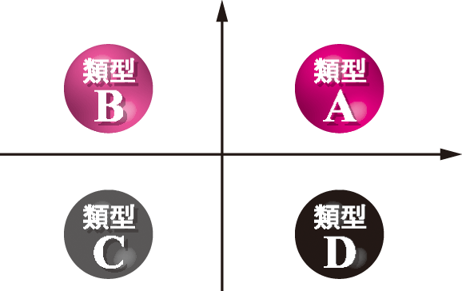
1.6.1 福祉

Slide 31
1.7 數量化理論話題
數量化理論是非常優越的統計理論，由日本統計數理研究所的林知己夫博士提出。多變量分析一般皆是在處理數值資料，但若依研究內容來看，也存在著「是／不是」質性的數據。
當此類數據出現時，可發揮能力的就是「數量化理論」。

Slide 32
1.7.1 圖書學
在應用數量化理論的有名研究中，有矢野環氏所寫的「君台觀左右帳記」的文件解析中有「利用數量化理論(quantification method)探討藝道抄本群的數理研究」。
此研究雖然是有關茶道的祖傳文件的抄本群的系統分析，但抄本有甚多時，如使用數量化Ⅲ類，利用抄本的親近性，即能將抄本群分類。

Slide 33
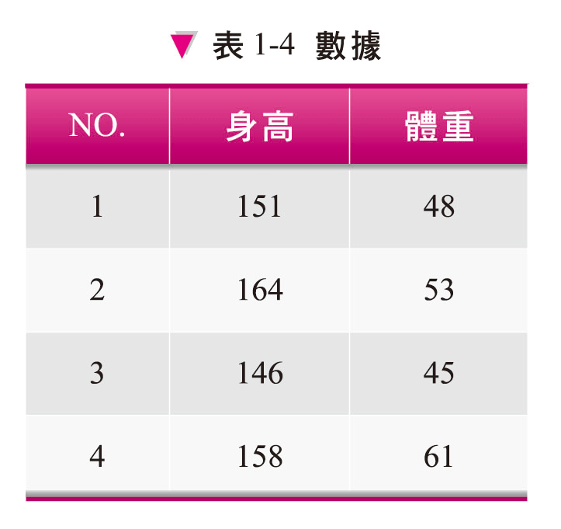
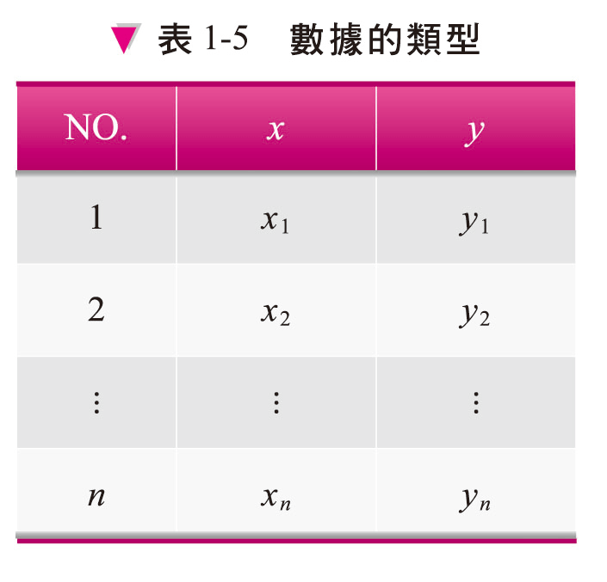
1.8 統計用語簡介

Slide 34
1.8.1 平均
統計中最常出現的是平均，其可代表數據之值，或顯示數據位置的統計量，而它的定義亦是大家耳熟能詳的。

Slide 35
1.8.1 平均
$$\text{身高的平均}\text{：}$$
$$\overline{x}=$$
$$\frac{x_{1}+x_{2}+⋯x_{n}}{n}$$
$$=\frac{151+164+146+158}{4}$$
$$=154.75$$

Slide 36
1.8.1 平均
$$\text{體重的平均}\text{：}$$
$$\overline{y}=$$
$$\frac{y_{1}+y_{2}+⋯y_{n}}{n}$$
$$=\frac{48+53+45+61}{4}$$
$$=51.75$$

Slide 37
1.8.2 變異數
統計中最重要的概念是變異數，其表示以平均為中心時的數據變異之統計量。
因此，變異數的定義始於數據與平均值之差。

Slide 38
1.8.2 變異數
將身高的變異數如當作${s_{x}}^{2}$，而體重的變異數當作${s_{y}}^{2}$時，分別表示如下：

Slide 39
1.8.2 變異數
$${s_{x}}^{2}=$$
$$\frac{{(x}_{1}−\overline{x})^{2}+(x_{2}−\overline{x})^{2}+⋯+(x_{N}−\overline{x})^{2}}{n−1}$$
$$=\frac{(151+154.75)^{2}+(164−154.75)^{2}+⋯+(158−154.75)^{2}}{n−1}$$
$$=62.25$$
$$\frac{{(y}_{1}−\overline{y})^{2}+(y_{2}−\overline{y})^{2}+⋯+(y_{N}−\overline{y})^{2}}{n−1}$$
$${s_{y}}^{2}=$$
$$=\frac{(48−51.75)^{2}+(53−51.75)^{2}+⋯+(61−51.75)^{2}}{4−1}$$
$$=48.917$$

Slide 40
1.8.3 標準差
標準差也是表示數據的變異 ，為了與平均的單位一致，所以定義為：
$$標準差=\sqrt{變異數}$$
(1.9)

Slide 41
1.8.3 標準差
因此，身高的標準差為：
$$S_{X}=\sqrt{{S_{X}}^{2}}=\sqrt{62.25}=7.890$$
$$\text{體重的標準差是：}$$
$S_{y}=\sqrt{{S_{y}}^{2}}=\sqrt{48.917}=6.994$

Slide 42
1.8.4 數據的標準化
當同時處理二個變數時，須注意的是變數的單位。
例如身高與體重，當變數的單位不同時，處理這些變數前，會進行數據的標準化。
$$數據→\frac{(數據−平均值)}{標準差}$$
(1.10)

Slide 43
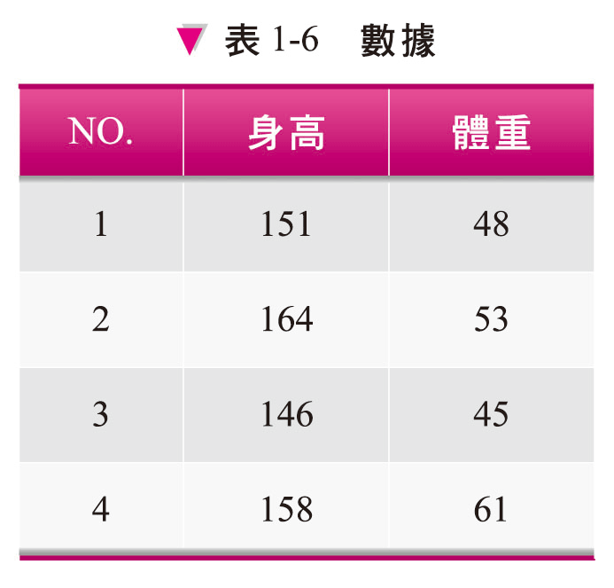
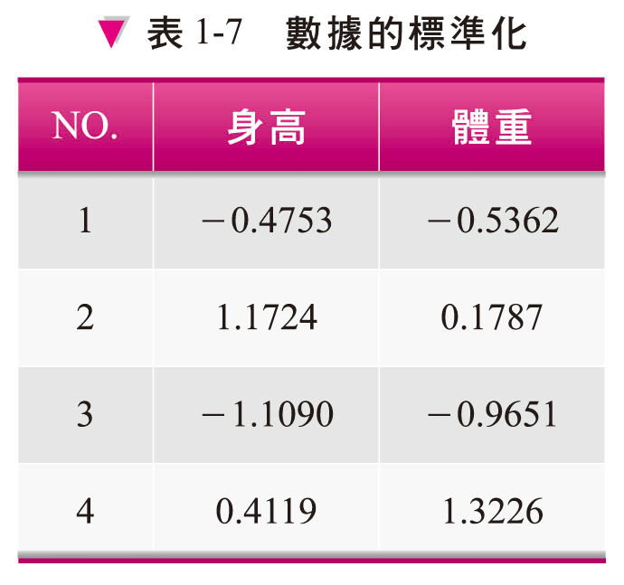
1.8.4 數據的標準化
試將身高與體重的數據標準化。

Slide 44
1.8.4 數據的標準化
$$151→\frac{151−\overline{x}}{s_{x}}=$$
$$\frac{151−154.75}{7.890}$$
$$=−0.4753$$
$$48→\frac{48−\overline{y}}{s_{y}}=$$
$$\frac{48−51.75}{6.994}$$
$$=−0.5362$$

Slide 45
1.8.4 數據的標準化
標準化前 | 標準化後
身高的平均=154.75 身高的變異數=62.25 | 身高的平均=0 身高的變異數=1

Slide 46
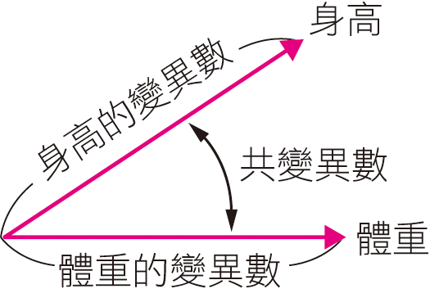
1.8.5 共變異數
變異數是長度的概念，相對的，共變異數是寬度的概念。

Slide 47
1.8.5 共變異數
共變異數s_{xy}的定義式如(1.11)式：
因此，身高與體重的共變異數則是：
$$S_{xy}=\frac{\left(x_{1}−\overline{x}\right)\left(y_{1}−\overline{y}\right)+\left(x_{2}−\overline{x}\right)\left(y_{2}−\overline{y}\right)+⋯\left(x_{n}−\overline{x}\right)\left(y_{n}−\overline{y}\right)}{n−1}$$
$$S_{xy}=\frac{(151−154.25)×(48−51.75)+⋯+(158−154.75)×(61−51.75)}{4−1}$$
$$=38.250$$

Slide 48
1.8.6 相關係數
與變異數有密切關係的是相關係數r，其表現方式如(1.12)式：
$$r=\frac{x與y的共變異數}{\sqrt{x的共變異數}×\sqrt{y的共變異數}}$$
(1.12)

Slide 49
1.8.6 相關係數
因此，身高與體重的相關係數即為：
$r=\frac{38.250}{\sqrt{62.250}×\sqrt{48.871}}=$0.693
另外，在數據標準化時，
相關係數$=\frac{共變異數}{\sqrt{1}×\sqrt{1}}=共變異數$。

Slide 50
1.8.7 共變異數矩陣
共變異數矩陣是將變異數與共變異數排成長方形的矩陣：
$\begin{matrix} x & y\end{matrix}$ $\begin{matrix}x \\ y\end{matrix}\left[\begin{matrix}x的變異數 \\ y與x的共變異數\end{matrix}\begin{matrix} x與y的共變異數 \\ x的變異數\end{matrix}\right]$
$$\left[\begin{matrix}{S_{X}}^{2} & S_{xy} \\ S_{yx} & {S_{y}}^{2}\end{matrix}\right]$$
(1.13)

Slide 51
1.8.7 共變異數矩陣
因此，身高與體重的變異數之共變異數矩陣如下：
上式中，$S_{11}={S_{x}}^{2},S_{12}=S_{21}=S_{xy} ,S_{22}={S_{y}}^{2}$ 。
$$\begin{matrix} 身高 & 體重\end{matrix}$$
$\begin{matrix}身高 \\ 體重\end{matrix}\left[\begin{matrix}62.250 \\ x與y的共變數 \end{matrix}\begin{matrix}38.250 \\ y的變異數\end{matrix}\right]$
$\begin{matrix}x_{1} & { x}_{2}\end{matrix}$
$$\begin{matrix}x_{1} \\ x_{2}\end{matrix}\left[\begin{matrix}{S_{11}}^{2}{ S}_{12} \\ S_{21}{ S}_{22}\end{matrix}\right]$$

Slide 52
1.8.8 相關矩陣
相關矩陣是如下的矩陣：
因此，身高與體重的相關矩陣即為如下：
$\begin{matrix}x & y\end{matrix}$
$\begin{matrix}x \\ y\end{matrix}\left[\begin{matrix}1 \\ 相關係數\end{matrix}\begin{matrix}相關係數 \\ 1\end{matrix}\right]$
$\begin{matrix}身高 & 體重\end{matrix}$
$\begin{matrix}身高 \\ 體重\end{matrix}\left[\begin{matrix}1 \\ 0.693\end{matrix}\begin{matrix}0.693 \\ 1\end{matrix}\right]$

Slide 53
1.8.8 相關矩陣
$\left\{\begin{matrix}\text{變異數}→\text{1} \\ \text{共變異數}→\text{相關係數}\end{matrix}\right.$
將數據標準化時，
因此，共變數矩陣即變成相關矩陣。
標準化
$\left[\begin{matrix} \text{變異數} \text{共變異數} \\ \text{共變異數} \text{變異數}\end{matrix}\right]$
$$\left[\begin{matrix}1 & 相關係數 \\ 相關係數 & 1\end{matrix}\right]$$
(1.15)

Slide 54
1.8.9 矩陣的計算，逆矩陣，行列式
(一)矩陣的乘積
$$\left[\begin{matrix}S_{11} & S_{12} \\ S_{21} & S_{22}\end{matrix}\right]\left[\begin{matrix}{\text{𝒳}}_{1} \\ {\text{𝒳}}_{2}\end{matrix}\right]=$$
$$\left[\begin{matrix}S_{11}{\text{𝒳}}_{1}+S_{12}𝒳_{2} \\ S_{21}{\text{𝒳}}_{1}+S_{22}𝒳_{2}\end{matrix}\right]$$
1.
$$\left[y_{1}{ y}_{2}\right]\left[\begin{matrix}S_{11} & S_{12} \\ S_{21} & S_{22}\end{matrix}\right]=$$
2.
$$\left[y_{1}s_{11}+y_{2}s_{21}{ y}_{1}s_{12}+y_{2}s_{22}\right]$$

Slide 55
1.8.9 矩陣的計算，逆矩陣，行列式
(一)矩陣的乘積
$${[y}_{1}{ y}_{2}]\left[\begin{matrix}x_{1} \\ x_{2}\end{matrix}\right]=$$
$$y_{1}x_{1}+y_{2}x_{2}$$
3.
$$\left[\begin{matrix}x_{1} \\ x_{2}\end{matrix}\right]{[y}_{1}{ y}_{2}]=$$
$$\left[\begin{matrix}x_{1}y_{1} & x_{1}y_{2} \\ x_{2}y_{1} & x_{2}y_{2}\end{matrix}\right]$$
4.

Slide 56
1.8.9 矩陣的計算，逆矩陣，行列式
(二)逆矩陣(inverse of matrix)
$$\left[\begin{matrix}\frac{S_{22}}{S_{11}S_{22}−S_{12}S_{21}} & \frac{{−S}_{12}}{S_{11}S_{22}−S_{12}S_{21}} \\ \frac{{−S}_{22}}{S_{11}S_{22}−S_{12}S_{21}} & \frac{S_{11}}{S_{11}S_{22}−S_{12}S_{21}}\end{matrix}\right]$$
$${\left[\begin{matrix}S_{11} & S_{12} \\ S_{21} & S_{22}\end{matrix}\right]}^{−1}=$$

Slide 57
1.8.9 矩陣的計算，逆矩陣，行列式
(三)行列式(determinant)
$$\left|\begin{matrix}a & b \\ c & d\end{matrix}\right|=ad−bc$$

Slide 58
1.8.10 特徵值與特徵向量
$$A=\left[\begin{matrix}S_{11} & S_{12} \\ S_{21} & S_{22}\end{matrix}\right]$$
對以下的共變異數矩陣$A$而言，滿足
$$\left[\begin{matrix}s_{11} & s_{12} \\ s_{21} & s_{22}\end{matrix}\right]\left[\begin{matrix}a_{1} \\ a_{2}\end{matrix}\right]=$$
$$λ\left[\begin{matrix}a_{1} \\ a_{2}\end{matrix}\right]\text{時，}$$
$λ\text{稱為}\text{A}的特徵值$；
$$\left[\begin{matrix}a_{1} \\ a_{2}\end{matrix}\right]λ\text{稱為}\text{A}的特徵向量。$$

Slide 59
1.8.10 特徵值與特徵向量
試求以下的共變異數矩陣的特徵值與特徵向量。
$$\left[\begin{matrix}62.250 & 38.250 \\ 38.250 & 48.917\end{matrix}\right]$$

Slide 60
1.8.10 特徵值與特徵向量
步驟1
首先，找出特徵值。
$$\left[\begin{matrix}62.250 & 38.250 \\ 38.250 & 48.917\end{matrix}\right]×\left[\begin{matrix}a_{1} \\ a_{2}\end{matrix}\right]=$$
$$λ\left[\begin{matrix}a_{1} \\ a_{2}\end{matrix}\right]$$
$$\left[\begin{matrix}62.250−λ & 38.250 \\ 38.250 & 48.917−λ\end{matrix}\right]×\left[\begin{matrix}a_{1} \\ a_{2}\end{matrix}\right]=$$
$$\left[\begin{matrix}0 \\ 0\end{matrix}\right]$$

Slide 61
1.8.10 特徵值與特徵向量
使以下的行列式成為0的$λ$即為特徵值。
$$\left[\begin{matrix}62.250−λ & 38.250 \\ 38.250 & 48.917−λ\end{matrix}\right]=0$$

Slide 62
1.8.10 特徵值與特徵向量
因此，二次方程式即為：
$$\left(62.250−λ\right)\left(48.917−λ\right)−38.250×38.250=0$$
二次方程式的解為
$λ_{1}=94.910$，
$$λ_{2}=16.757，$$
其特徵值有二個。

Slide 63
1.8.10 特徵值與特徵向量
步驟2
$$\left[\begin{matrix}a_{1} \\ a_{2}\end{matrix}\right]。$$
求特徵值= 94.410的特徵向量
$$\left[\begin{matrix}62.250 & 38.250 \\ 38.250 & 48.917\end{matrix}\right]×\left[\begin{matrix}a_{1} \\ a_{2}\end{matrix}\right]=$$
$$94.410\left[\begin{matrix}a_{1} \\ a_{2}\end{matrix}\right]$$

Slide 64
1.8.10 特徵值與特徵向量
此矩陣的式子可以如下表現：
$$\left\{\begin{matrix}62.250a_{1} \\ 38.250a_{1}\end{matrix} \begin{matrix}38.250a_{2} \\ 48.917a_{2}\end{matrix}\right.$$
$$\begin{matrix}=94.410a_{1} \\ =94.410a_{2}\end{matrix}$$

Slide 65
1.8.10 特徵值與特徵向量
此聯立方程式的解為不定。
因此，加上如下的條件，使特徵向量的大小=1，
$$\left\{\begin{matrix}62.250a_{1}+38.250a_{2}=94.410a_{1} \\ {a_{1}}^{2}+{a_{2}}^{2}=1 \end{matrix}\right.$$

Slide 66
1.8.10 特徵值與特徵向量
解此聯立方程式時，即為$a_{1}=0.7654，a_{2}=0.6435。$
$因此，$特徵值=94.410的特徵向量即為
$$\left[\begin{matrix}a_{1} \\ a_{2}\end{matrix}\right]=\left[\begin{matrix}0.3654 \\ 0.6435\end{matrix}\right]$$

Slide 67
1.8.10 特徵值與特徵向量
換言之，
$$\left[\begin{matrix}62.250 & 38.250 \\ 38.250 & 48.917\end{matrix}\right]×\left[\begin{matrix}0.7654 \\ 0.6435\end{matrix}\right]=$$
$$\left[\begin{matrix}72.260 \\ 60.755\end{matrix}\right]$$
$$94.410×\left[\begin{matrix}0.7654 \\ 0.6435\end{matrix}\right]=$$
$$\left[\begin{matrix}72.260 \\ 60.755\end{matrix}\right]$$

